Slide 1




BEIHANG UNIVERSITY
胡塞武装相关安全事件对红海关键航道通行量与绕航行为的统计分析
数理统计大作业
244277
24421001 黄婷
24421020 高嘉焕

Slide 2




BEIHANG UNIVERSITY
目 录
01
研究问题
CONTENTS
02
背景
03
数据来源和变量构造
04
研究方法

Slide 3
BEIHANG UNIVERSITY
目 录
05
实证结果
CONTENTS
06
讨论与解释
07
稳健型与局限
08
结论

Slide 4

BEIHANG UNIVERSITY
01
研究问题

Slide 5

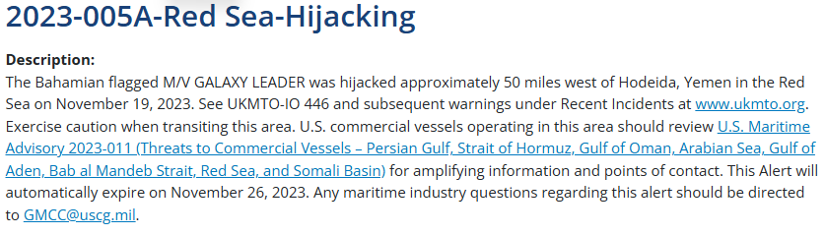
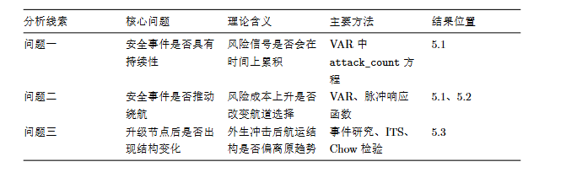

研究问题
BEIHANG UNIVERSITY
2023年11月19日，红海发生胡塞武装袭击，美国海事管理局发布通告预警，必然会对港口活动产生扰动。
三条经验假设
H1: 安全事件具有持续性。
H2: 安全事件对航道通行结构的影响具有滞后性。
H3: 2023 年 11 月 19 日升级节点后，航道结构出现断点式变化。
胡塞武装相关安全事件增加后，红海航线通行量和好望角绕航指标是否出现可识别的动态变化？

Slide 6
BEIHANG UNIVERSITY
02
背景

Slide 7
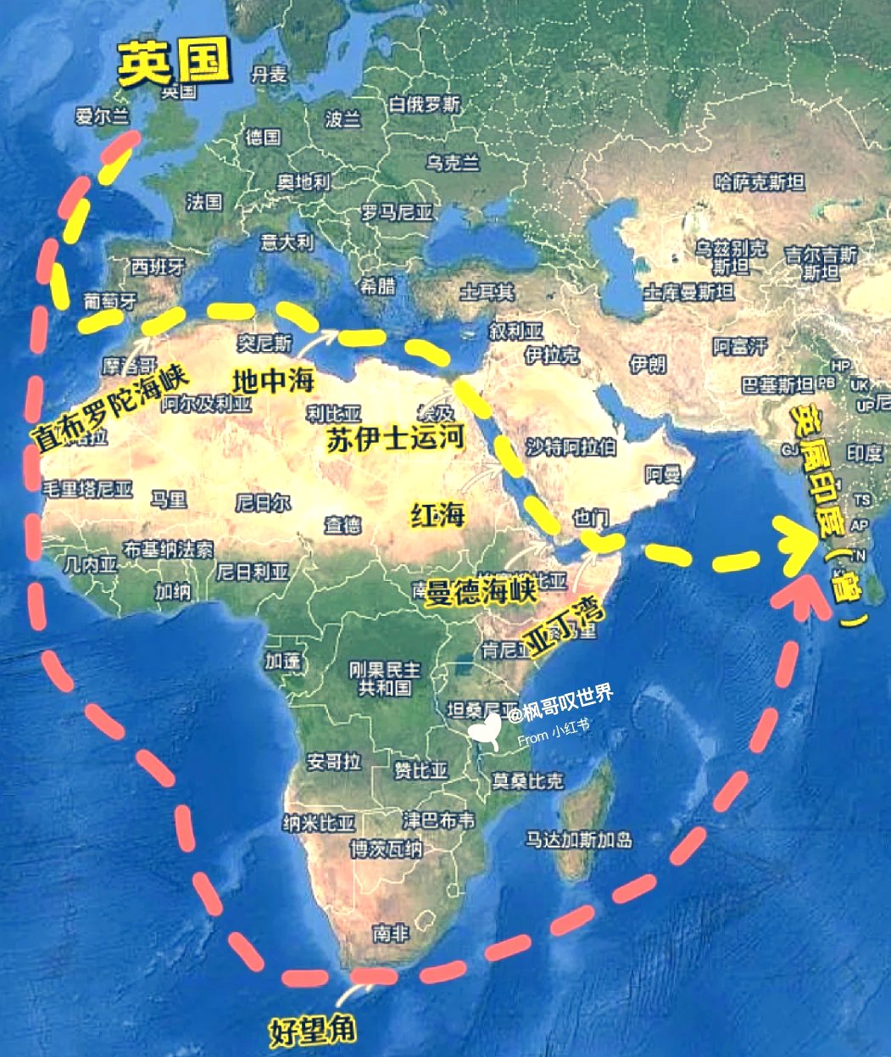


理论机制：安全冲击、航运成本与绕航决策
BEIHANG UNIVERSITY
基于简单的航运路线选择框架：红海路径/好望角路径 (r)
一般情况下
选择红海路径：航线较短，具有时间和燃油成本优势
发生安全事件冲击时
改变风险相关成本项，提高保险成本和风险感知。
将原问题归到该机制的三个层次：
· 风险信号是否持续
· 风险是否影响选择
其中
· 外生节点后结构是否突变

Slide 8
BEIHANG UNIVERSITY
03
数据来源和变量构造

Slide 9
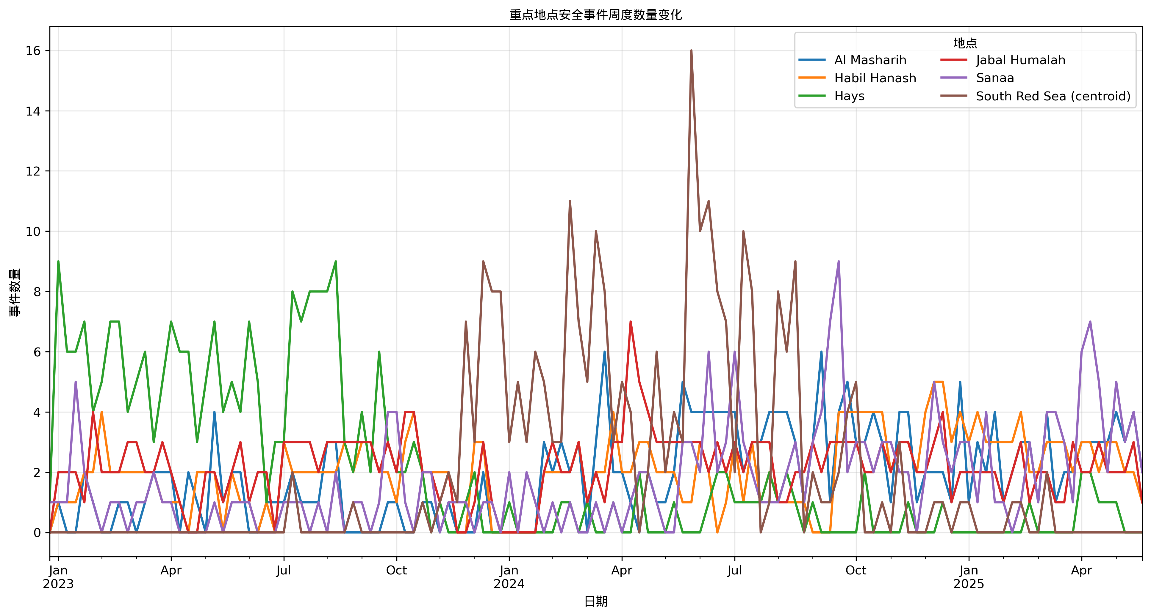
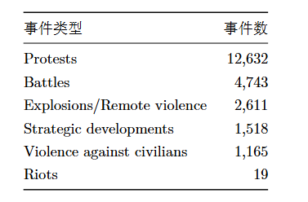
数据来源：ACLED
BEIHANG UNIVERSITY
ACLED：武装冲突地点与事件数据库
2023 年 1 月 1 日至 2025 年 5 月 28 日期间的 22688 条胡塞、红海、亚丁湾及相关地区事件数据。
筛选规则基于 actor、location、admin、notes 和 tags 等字段中的关键词。
整合为日度袭击事件数 attack_count

Slide 10
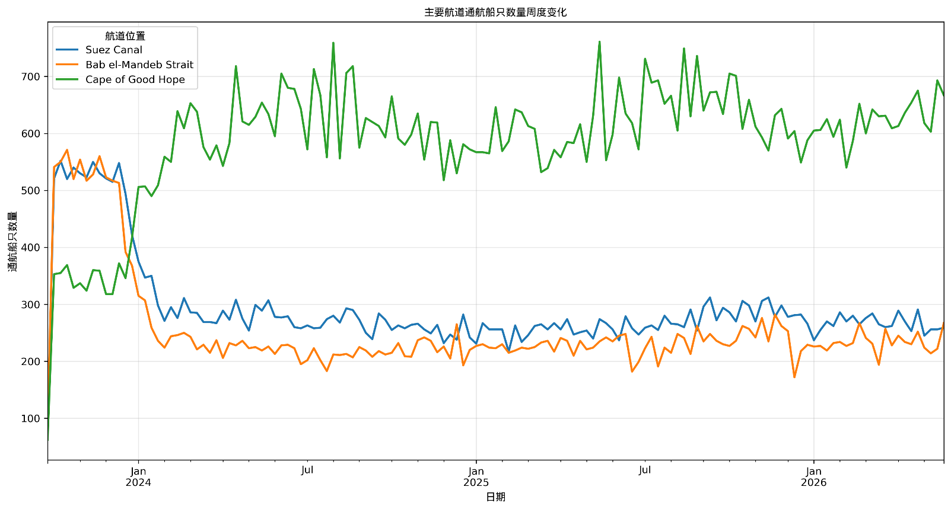
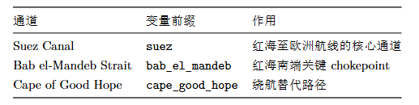


数据来源：PortWatch
BEIHANG UNIVERSITY
PortWatch：全球港口监测系统
该表覆盖 2023 年 10 月 1 日至 2026 年 5 月 24 日，共 967 个日度观测，包含三个关键通道：
定义：
好望角日通行量
苏伊士运河日通行量
绕航指数
苏伊士通行占比

Slide 11
BEIHANG UNIVERSITY
04
研究方法

Slide 12





研究方法一：三变量VAR系统
BEIHANG UNIVERSITY
安全事件数量
使用 AIC 准则选择模型滞后阶数
构造
曼德海峡通行数
好望角通行数
设
其中 𝐾 是系统变量个数，𝑇 是样本期数。AIC 越小表示模型在拟合效果和参数复杂度之间的折中越好。
安全事件方程
使用最小二乘估计计算 VAR(p) 的系数矩阵和相应滞后项、常数项
关注显著性
航道通行方程
通过
把 “安全事件” 和 “航道通行量” 作为相互关联的时间序列系统处理，避免在缺少完整控制变量时过早设定单向因果结构。
观测安全事件冲击后若干周内的通行量动态变化。

Slide 13






研究方法二：中断时间序列与结构突变检验
BEIHANG UNIVERSITY
设定断点前 49 天作为基准期，比较断点后 0-30 天、31-90 天、91-180 天的平均变化。
构造中断时间序列模型：
构造事件研究：
对通行量变量，使用 ln(Y+1) 后再转换为相对基准期的百分比变化；
对绕航指数和苏伊士占比，则计算相对基准期的水平差。
𝑝𝑜𝑠𝑡 :日期是否在 2023 年 11 月 19 日及之前𝑡𝑖𝑚𝑒_𝑎𝑓𝑡𝑒𝑟 : 断点后的时间趋势
𝑊: 星期固定效应
𝛽2 衡量断点后的即时水平变化，𝛽3 衡量断点后的斜率变化。
若 𝛽3 显著为负，说明断点后结果变量下降速度加快；若 𝛽3 显著为正，说明断点后上升趋势增强。
结构突变： Chow 检验
假设断点前后参数相同
计算 F 统计量

Slide 14
BEIHANG UNIVERSITY
05
实证结果

Slide 15
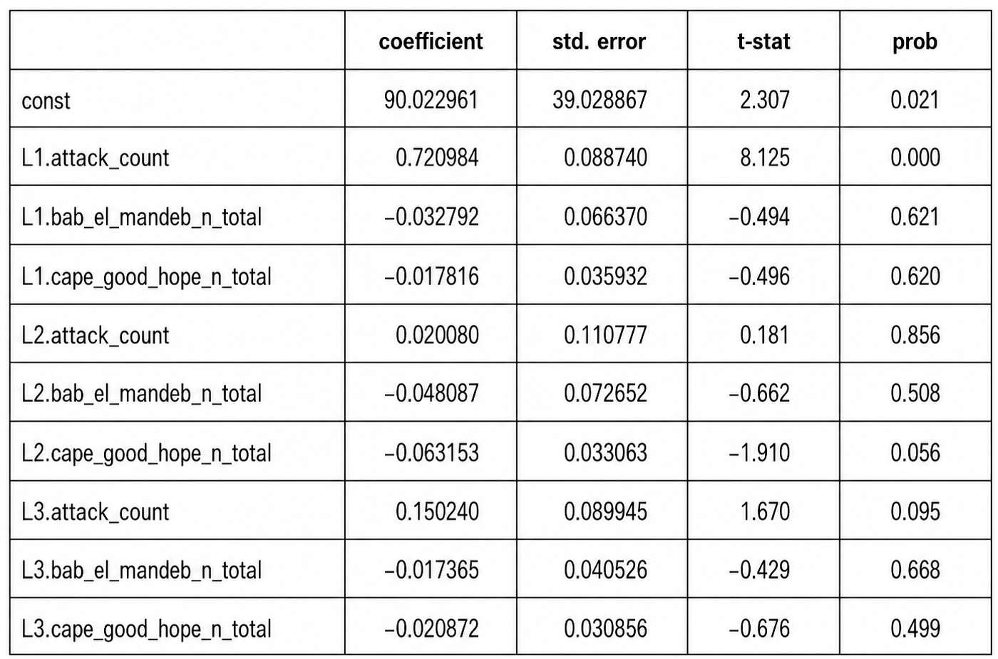
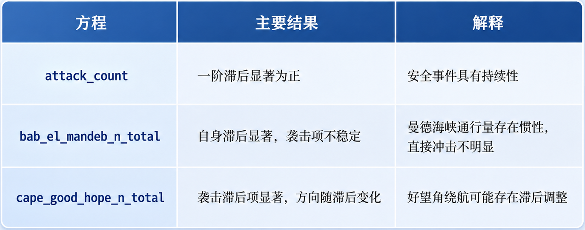
VAR模型结果
BEIHANG UNIVERSITY
模型使用139周数据，AIC自动选择的最佳滞后阶数为3周。
一阶滞后L1_attack_count对当前袭击事件数显著为正，
系数为0.721，p值小于0.001
安全事件本身存在持续性
H1得到较强支持
H2 得到部分支持
好望角通行量与袭击
事件滞后项之间存在显著动态关系
但曼德海峡通行量对袭击变量的响应不稳定

Slide 16
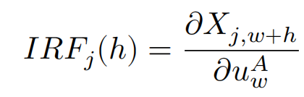
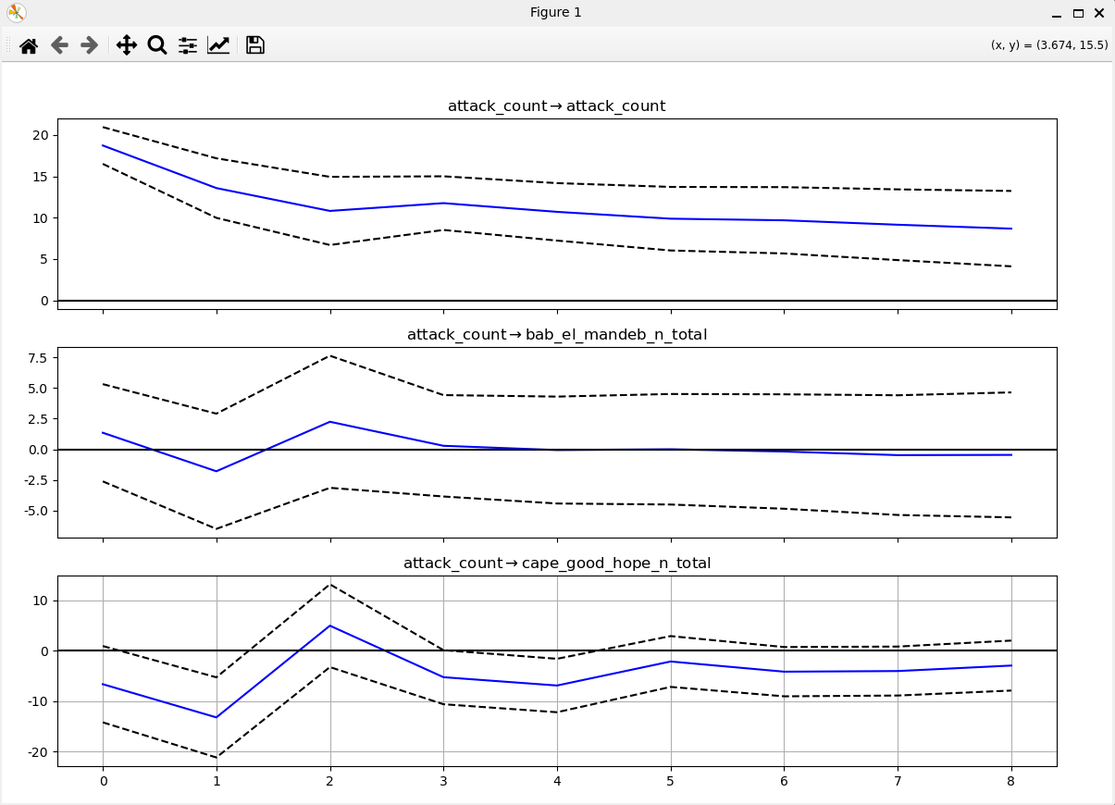
脉冲响应IRF结果
BEIHANG UNIVERSITY
如果安全事件增加一个标准差，
未来8周航道通行量会怎么反应？
IRF脉冲响应函数
曼德海峡响应较弱、不稳定
与VAR方程一致
说明曼德海峡通行量不完全由安全事件决定
PortWatch 指标反映聚合通行量
其它事件影响
ACLED 事件发生地与实际航运决策之间的关系
...
好望角存在更明显滞后响应
经济含义符合现实机制
航运企业的反应、评估
...

Slide 17
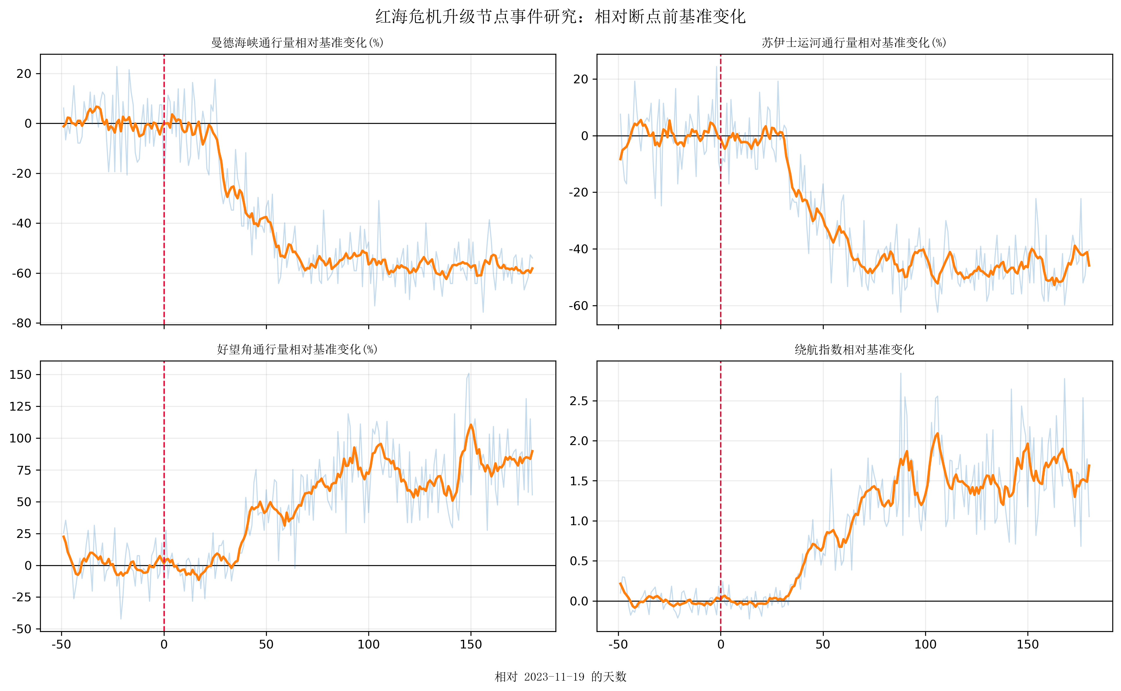
事件研究：2023-11-19劫持事件
BEIHANG UNIVERSITY
构造事件研究
中断时间序列
Chow结构突变检验
构造事件研究
断点后最初 30 天变化较小，但在断点后 31-90 天和 91-180 天，航道结构开始出现明显分化：
曼德海峡和苏伊士运河通行量持续低于断点前基准，好望角通行量和绕航指数显著高于基准。
断点后不是立即跳变，而是逐步调整。

Slide 18
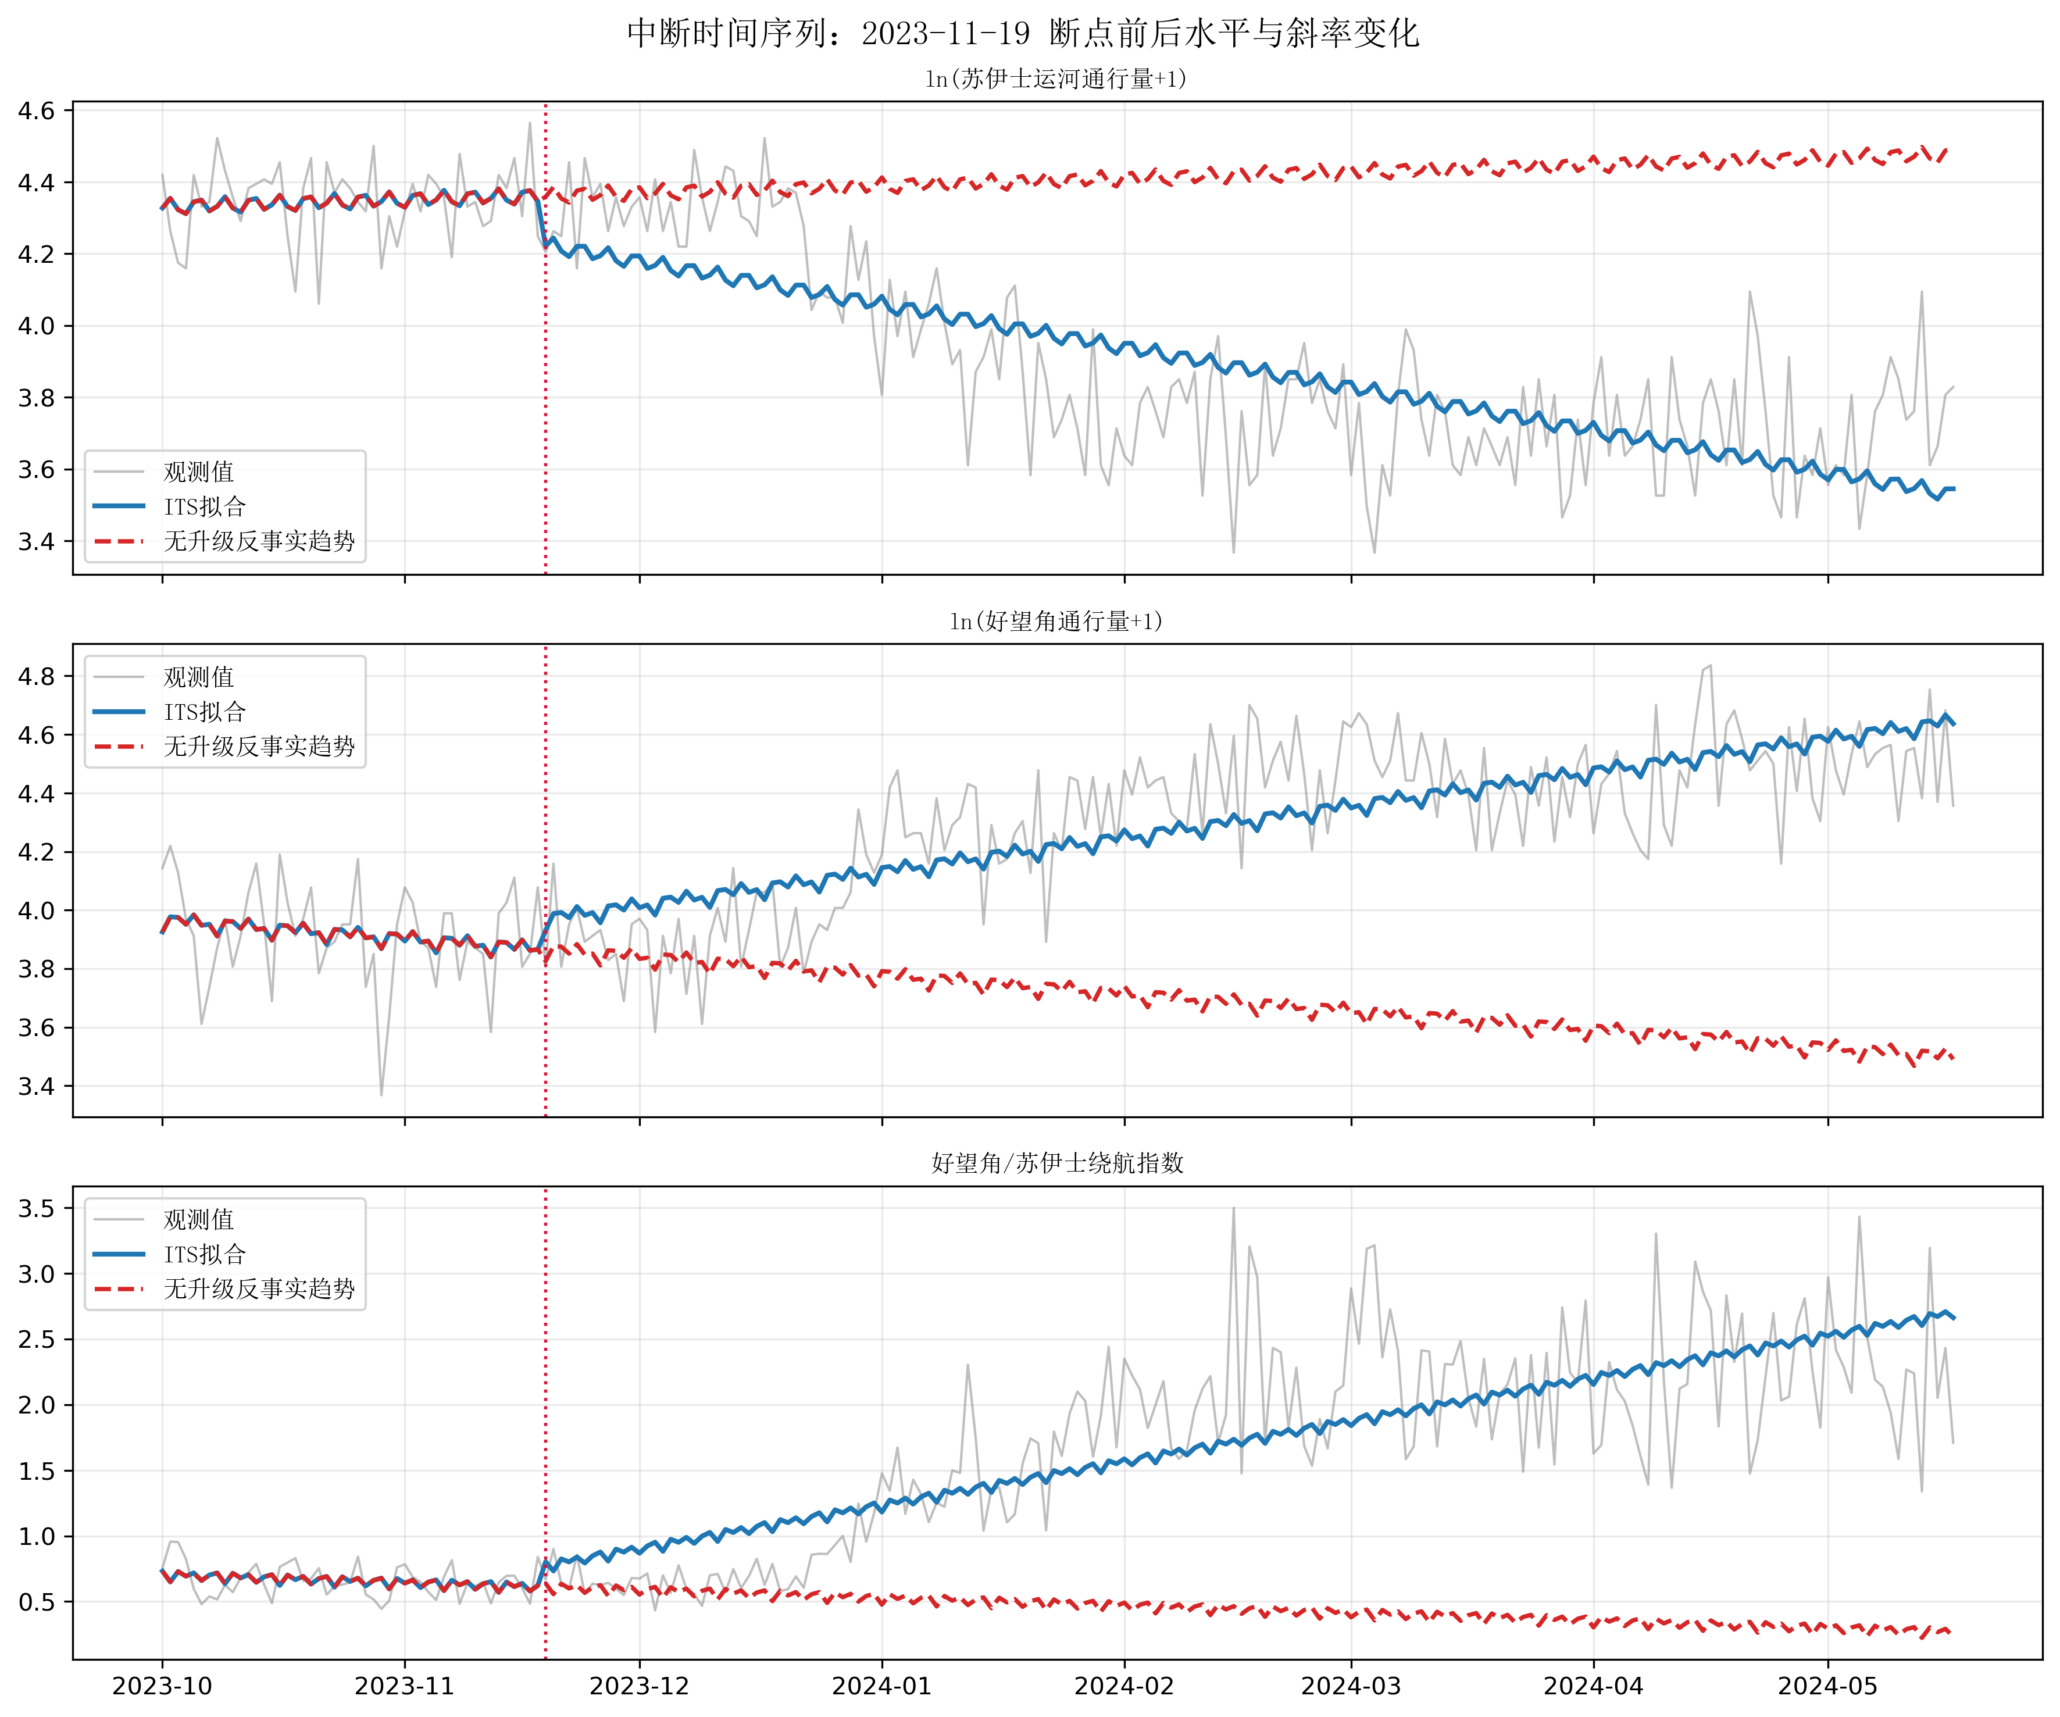
事件研究：2023-11-19劫持事件
BEIHANG UNIVERSITY
构造事件研究
中断时间序列
Chow结构突变检验
中断时间序列
红海危机的影响并非短期噪声，而是在更长样本中形成了持续的航道结构变化。

Slide 19
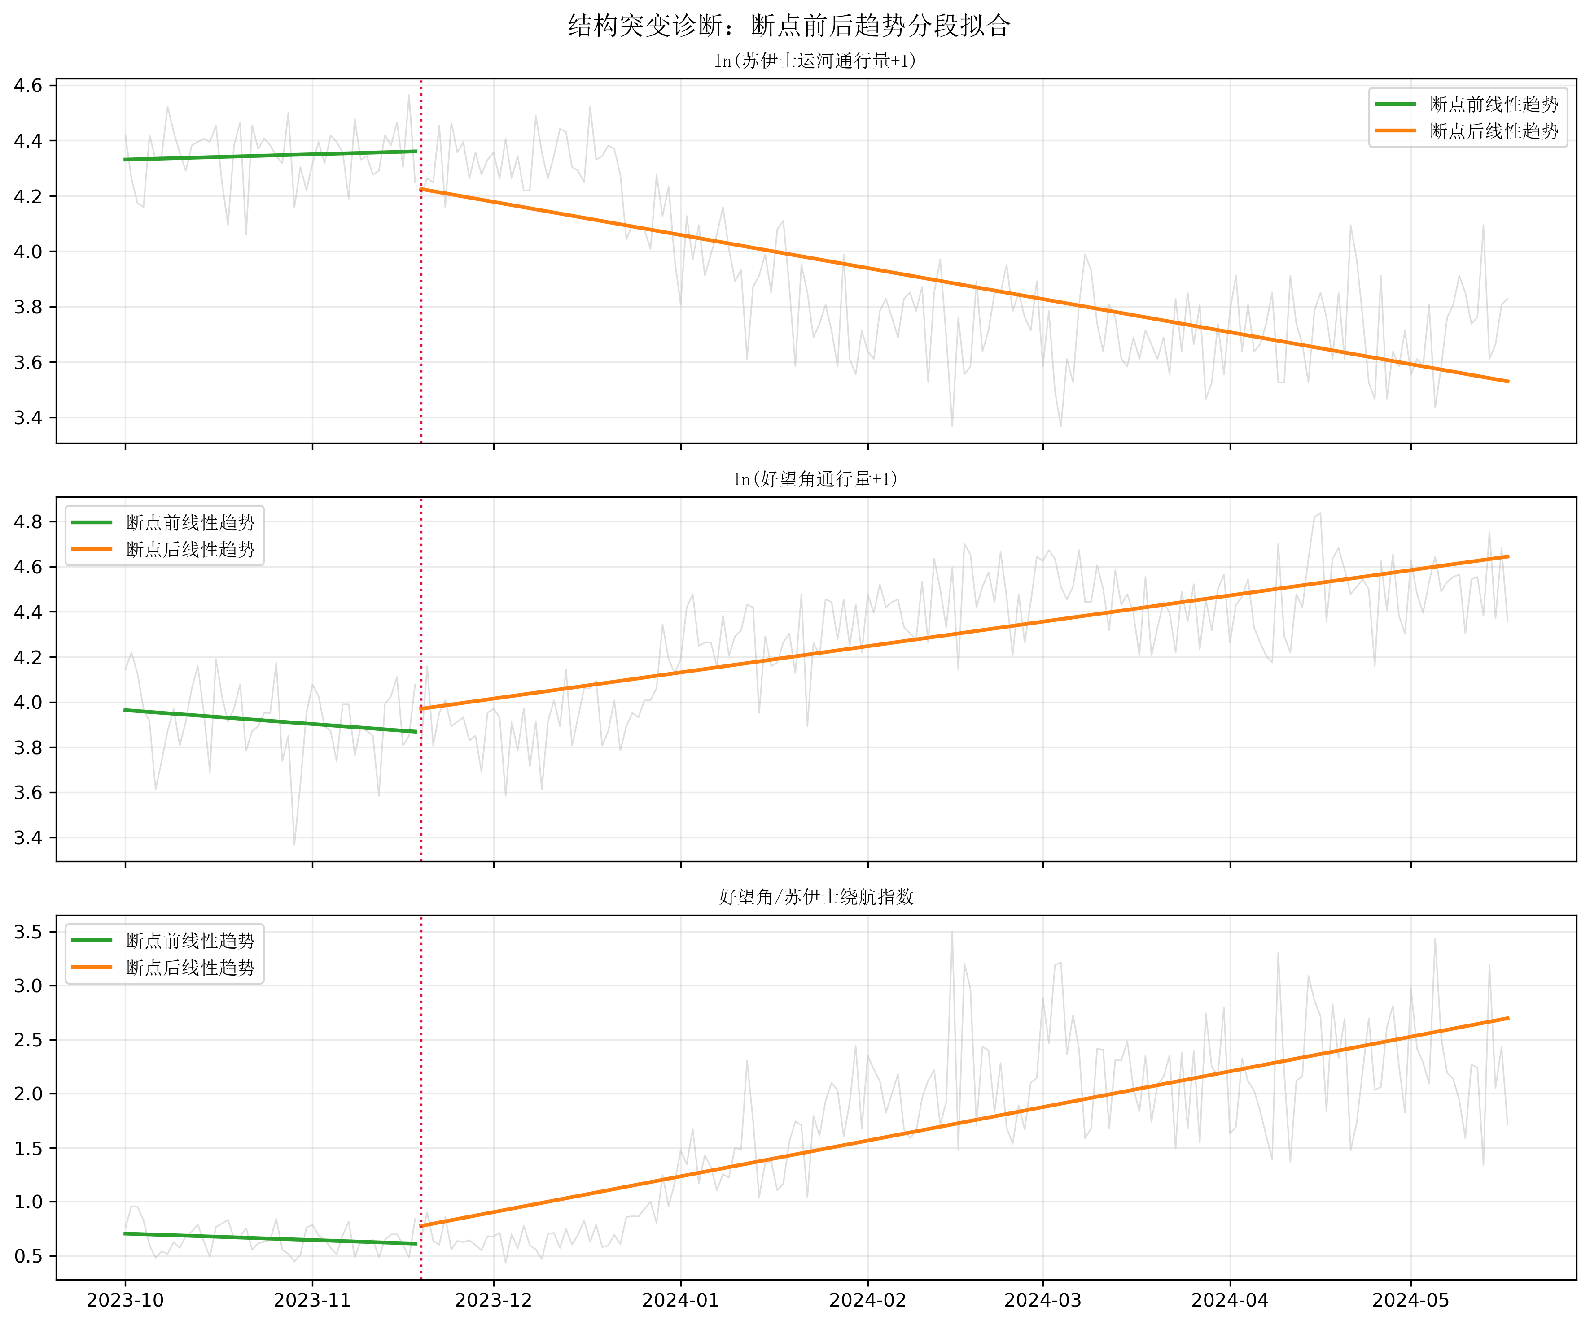
事件研究：2023-11-19劫持事件
BEIHANG UNIVERSITY
构造事件研究
中断时间序列
Chow结构突变检验
Chow结构突变检验
曼德海峡和苏伊士运河通行量的 Chow 检验未达到常规显著水平，说明其变化更像是断点后逐渐调整，而不是简单的模型参数整体突变。

Slide 20
事件研究：2023-11-19劫持事件
BEIHANG UNIVERSITY
综合三类断点方法，H3 获得较强支持：
2023 年 11 月 19 日之后，航运结构确实朝 “红海/苏伊士路径下降、好望角替代路径上升” 的方向变化。
由于断点前 PortWatch 样本只有 49 天，本文仍将这一证据表述为准实验式的探索性因果识别，而不是最终的强因果估计。

Slide 21
BEIHANG UNIVERSITY
06
讨论与解释

Slide 22
结果解释：安全冲击如何传导到航运结构变化？
BEIHANG UNIVERSITY
更合理的机制是“风险预期改变”
断点分析强化了这一解释
不是简单的即时冲击
好望角是更直接的绕航指标
安全事件增加后，并不是马上表现为“曼德海峡通行量立即下降”。
VAR 和 IRF 结果显示：
曼德海峡响应较弱、不稳定；
好望角通行量更能体现滞后响应。
这说明安全事件的影响不是单期、即时、机械式变化。
安全事件增加后，航运企业会重新评估红海航线的综合成本：
保险成本上升；
安全风险上升；
延误和改港风险上升；
船期安排需要调整。
因此，航线调整需要时间。
曼德海峡通行量下降可能受到多种因素影响：
贸易需求；
能源运输刚性；
护航安排；
船队调度；
季节性波动。
而好望角通行量上升，更直接反映船舶从红海—苏伊士路径转向替代路径。
2023 年 11 月 19 日之后：
曼德海峡和苏伊士运河通行量下降；
好望角通行量上升；
绕航指数上升；
苏伊士占比下降。
这说明危机升级后，航运结构出现了方向一致的调整。

Slide 23
BEIHANG UNIVERSITY
07
稳健型与局限

Slide 24
稳健性与局限
BEIHANG UNIVERSITY
稳健性处理
局限
1
排除 Protests 和 Riots，仅保留更贴近安全冲击的事件类型，以减少解释变量噪声。
1
ACLED 关键词筛选存在误筛和漏筛风险。
2
将日度数据聚合为周度数据，以降低日度随机波动并允许航运决策存在滞后。
2
PortWatch 数据是聚合通行指标，无法识别单船、船东、目的港或具体航线决策。
3
3
本文没有引入全球贸易需求、油价、保险费率、运价指数、港口拥堵和季节性贸易周期等控制变量。
使用VAR、IRF、事件研究、ITS、Chow多方法验证

Slide 25
BEIHANG UNIVERSITY
08
结论

Slide 26
结论
BEIHANG UNIVERSITY
胡塞武装相关安全事件与红海航运通行结构变化存在聚合层面的统计关联，且围绕 2023 年 11 月 19 日断点的准实验分析支持 “红海/苏伊士路径下降、好望角替代路径上升” 的推断链。
但当前证据仍不足以支持单船风险、AIS 开关影响或船型敏感性结论。
主要结论
未来研究方向
在获得历史 AIS 单船轨迹和可靠对照组之后，另行研究船舶层面的航线选择和风险暴露，而不是在本文中混入当前无法验证的单船问题。
加入运价、保险费率和燃油价格等经济变量，分析安全冲击如何通过成本渠道影响航线选择。
加入更长的断点前样本或对照航线，形成差分中的差分或合成控制设计，从而进一步提高因果识别强度

Slide 27

BEIHANG UNIVERSITY
汇报结束 感谢聆听！
2026年6月16日
汇报人：小邱小邱
指导老师：大邱大邱
24421001 黄婷
24421020 高嘉焕

Slide 28
附录
BEIHANG UNIVERSITY
本项目分析代码已提交至 github 仓库 https://github.com/Kelvin2005/Statistics_Project 的 Master 分支
学号 | 姓名 | 项目分工
24421001 | 黄婷 | PPT制作，研究方法，运行结果分析，结果分析
24421020 | 高嘉焕 | 论文撰写，代码制作，数据获取与处理

